Slide 1


Chapter 13
含磁耦合的电路
13.1 耦合电感
Coupled inductors
13.2 含耦合电感电路的分析
Analysis of coupled circuits
13.3 变压器
Transformers

Slide 2
13.1 互感和互感电压
一、 互感（mutual inductance）和互感电压（mutual voltage）
Φ₁₁
Φ ₂₁
N₁
N₂
i₁
+
u₁₁
–
+
u₂₁
–
参考方向设定：i～ Φ ，u ～ Φ 符合右手定则
当线圈1中通入电流i₁时
Ψ ₁₁= N₁ Φ ₁₁
载流回路1中的电流 i
磁感应强度 B
磁通 Φ₁₁
磁链 Ψ₁₁

Slide 3
Φ₁₁
Φ ₂₁
N₁
N₂
i₁
+
u₁₁
–
+
u₂₁
–
由电磁感应定律（Farady′s law）和楞次定律（Lenz′s law）可得
—自感电压
—互感电压

Slide 4
Φ₁₁
Φ ₂₁
N₁
N₂
i₁
+
u₁₁
–
+
u₂₁
–
当线圈周围无铁磁物质（空心线圈）时，有
—线圈1的自感系数
单位：H
—线圈1对线圈2的互感系数

Slide 5
同理，当线圈2中通电流i₂时，有
Φ ₁₂
Φ ₂₂
N₁
N₂
i₂
+
u₁₂
–
+
u₂₂
–
—线圈2对线圈1的互感系数
可以证明 M₁₂= M₂₁= M

Slide 6
当两个线圈同时通以电流时，有
在正弦稳态电路中，其相量形式的方程为

Slide 7
二、耦合系数（coupling coefficient）k
k 表示两个线圈磁耦合（magnetic coupling）的紧密程度。
可以证明，k≤1
全耦合时:
Φ₁₁= Φ₂₁ ，Φ₂₂ =Φ₁₂

Slide 8
三、互感线圈的同名端（dotted terminal）
互感电压不仅与参考方向有关，而且与线圈的绕向有关，这在电路分析中显得很不方便。
Φ₁₁
Φ _{s}
Φ ₀
N₁
N₂
N₃
i₁
+
u₁₁
–
+
u₂₁
–
+
u₃₁
–
引入同名端可以解决这个问题。

Slide 9
1. 同名端的定义：
同名端是分别属于两个线圈的这样两个端点：当两个电流分别从这两个端点流入，与每个线圈相链的自感磁通同由另一线圈的电流产生的互感磁通方向相同，因而互相加强，这两个端点便是同名端。
例
i
Φ
•
•
•
*
1
2
1
2
3
Δ
*
1'
2'
1'
2'
3'
•
Δ

Slide 10
2. 同名端的实验测定
假设线圈的同名端已知，观察实验的现象
R
S
1
i
2
*
+
*
V
–
1'
2'
当闭合开关S时，电压表指针正偏一下，又回到零。
分析：
开关S闭合，i增加
当两个线圈是封装的，只引出接线端子，要确定其同名端，就可以利用上面的结论来加以判断。

Slide 11
四、由同名端及u，i参考方向确定互感电压表达式的正负号
当一个线圈的电流i和其在另一个线圈两端产生的互感电压u_{M}的参考方向相对于各自线圈的同名端一致时，则互感电压 u_{M}=Mdi/dt 。
M
•
•
i₁
+
u₂₁
–
M
•
•
i₁
–
u₂₁
+

Slide 12
i₁
M
i₂
i₁
i₂
M
+
•
•
+
+
•
+
u₁
L₁
L₂
u₂
u₁
L₁
L₂
u₂
_
_
_
_
•
时域形式
在正弦交流电路中，其相量形式的电路模型和方程分别为
jωM
+
+
•
•
jωL₁
jωL₂
_
_

Slide 13
五、互感线圈的储能
i₁
M
i₂
+
•
•
+
u₁
L₁
L₂
u₂
_
_
t 时刻互感线圈吸收的功率
t~t+dt 时间段互感线圈储能的增量

Slide 14
设电流由零增至i₁(t)、i₂(t)，则t 时刻互感的储能为
i₁
M
i₂
+
•
+
u₁
L₁
L₂
u₂
_
_
•

Slide 15
11.2 互感线圈的串联和并联
一、互感线圈的串联
i
1. 同名端顺串
i
R₁
+
•
+
时域
+
R
u₁
L₁
M
–
u
u
+
•
L
u₂
L₂
–
–
–
R₂

Slide 16
在正弦稳态下
jωM
R₁
jωL₁
R₂
jωL₂
•
•
+
–
+
–
+
–
相量图

Slide 17
i
R₁
i
2. 同名端反串
+
+
•
+
u₁
L₁
R
u
–
u
M
+
L₂
L
u₂
–
–
–
•
R₂
互感不大于两个自感的算术平均值。

Slide 18
在正弦稳态下
jωM
R₁
jωL₁
R₂
jωL₂
•
•
+
–
+
–
+
–
相量图

Slide 19
二、互感线圈的并联
1. 同名端在同侧
i
M
+
i₁
i₂
•
•
u
L₁
L₂
–
i = i₁ +i₂
解得u, i的关系
故
互感小于两元件自感的几何平均值。

Slide 20
2. 同名端在异侧
i
M
+
i₁
i₂
•
u
L₁
L₂
–
•
i = i₁ +i₂
解得u, i的关系

Slide 21
13.3 含耦合电感电路分析Analysis of coupled circuits
有互感的电路的计算仍属正弦稳态分析，前面介
绍的相量分析的的方法均适用。只需注意互感线圈
上的电压除自感电压外，还应包含互感电压。
例 1 列写下图电路的方程。
M₁₂
R₁
L₁
L₂
R₂
•
•
+
L₃
+
_
_
R₃

Slide 22
M₁₂
R₁
L₁
L₂
R₂
•
•
+
L₃
+
_
_
R₃
网孔分析法：
注意: 线圈上互感电压的表示式及正负号。
含互感的电路，直接用节点法列写方程不方便。

Slide 23
2.互感的去耦等效（两电感有公共端）
当耦合的两个线圈有一个公共端时，可以等效为非耦合的三个电感，称为去耦等效电路
（a） 两个线圈的同名端接在公共端
jωM
1
2
1
2
•
•
jωL₁
jωL₂
jω(L₁–M)
jω(L₂–M)
jωM
3
3
整理得

Slide 24
（b）两个线圈的异名端接在公共端
jωM
1
2
1
2
•
jωL₁
jωL₂
jω(L₁+M)
jω(L₂+M)
•
-jωM
3
3
整理得

Slide 25
3. By reflected impedance 映射阻抗
负载回路对电源回路的影响可用Z_{ref}表示，称Z_{ref}为负载回路在电源回路的映射阻抗。

Slide 26
3. By reflected impedance 映射阻抗
如何先求 ？

Slide 27
13.4 变压器 Transformers
1.变压器线圈的基本电磁关系
i
Φ
+
–
u
e
–
+
安培环路定律
B和H的关系
载流回路中的电流 i
磁场强度H
磁感应强度 B
磁通的定义
u和e的关系
电磁感应定律
感应电压u
电动势e
磁链Ψ
磁通Φ
磁链的定义

Slide 28
2. 变压器的作用
i₁
Φ
i₂
+
+
u₁
u₂
-
-
交流变压、变流
传送功率
电隔离
阻抗匹配

Slide 29
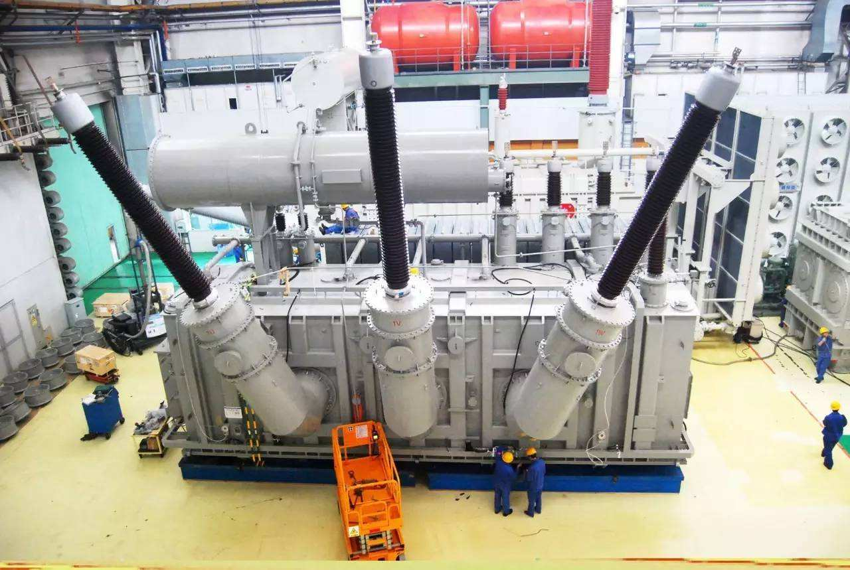
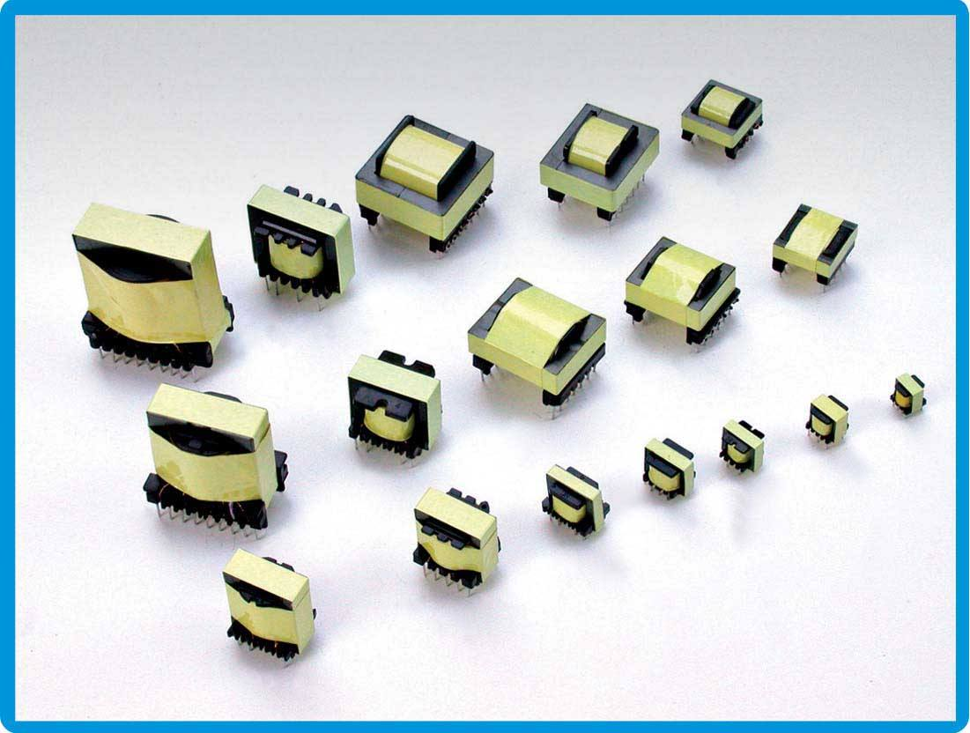
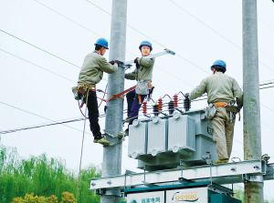

Slide 30
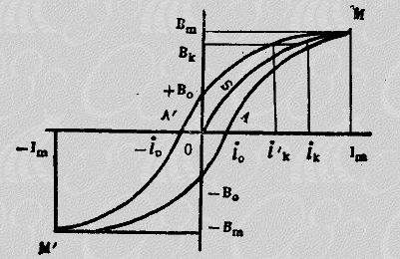
3. 变压器的分类
i₁
Φ
i₂
+
+
u₁
u₂
-
-
空气
硅钢片、铁氧体、非晶合金
B
H
0
物理量之间关系简单，
容易分析。
空心变压器
铁心变压器
B-H间非线性
相同体积下
L比较大
相同电流产生的B大。

Slide 31
线性变压器 Linear transformers (Air-core transformers)
Primary winding
secondary winding
一次绕组(原方)
二次绕组(副方)
线性变压器（空心变压器） 自感不大，低频下自感抗低，因而线圈电流大。一般用在高频下。优点是没有铁心损耗。分析时用线性耦合电感为模型。
为了加大自感，采用铁心，即为铁心变压器，是非线性耦合系统。由于自感大，可以用于低频下。存在铁心损耗。分析时近似为理想变压器。

Slide 32
4. 空心变压器
jω M
Z₁₁
R₁
R₂
+
+
*
*
jωL₁
jωL₂
Z=R+jX
–
–
一次绕组等效电路
原边回路总阻抗：Z₁₁=R₁+jω L₁
副边回路总阻抗：Z₂₂=(R₂+R)+j(ω L₂+X) = R₂₂+jω L₂₂

Slide 33
jω M
Z₁₁
R₁
R₂
+
+
*
*
jω L₁
jω L₂
Z=R+jX
–
–
原边等效电路
副边对原边的引入阻抗
引入电阻
引入电抗
负号反映了副边的感性阻抗
反映到原边为一个容性阻抗

Slide 34
jω M
R₁
R₂
+
*
*
jω L₁
jω L₂
Z=R+jX
–
R为线圈内阻，一般情况下较小；空心线圈L较小，为避免空载电流太大，只适用于高频场合。
为了提高线圈的自感系数，使其能够应用于低频场合，常采用磁导率高的铁合金磁心，且合理增加线圈匝数，这就是铁心变压器

Slide 35
例1 已知 U_{S}=20 V , 原边引入阻抗 Z_{l}=10－j10Ω。
求: Z_{X} 并求负载获得的有功功率。
j2
10Ω
10+j10Ω
+
•
•
+
j10Ω
j10Ω
Z_{X}
Z_{l}=10–j10Ω
–
–
解
原边等效电路
此时负载获得的功率
本例实际是最佳匹配状态

Slide 36
例2
已知L₁=3.6H , L₂=0.06H , M=0.465H , R₁=20Ω , R₂=0.08Ω ,
jωM
R_{L}=42Ω , ω =314rad/s,
R₁
R₂
+
•
•
jωL₁
jωL₂
R_{L}
–
解 利用空心变压器原边等效电路
Z₁₁
+
–

Slide 37
11.4 全耦合变压器和理想变压器
一、全耦合变压器 （perfect coupling transformer）
jωM
+
+
•
•
jωL₁
jωL₂
_
_

Slide 38
i₁
i₂
1
2
u₁
u₂
1'
2'
N1
N2
则
全耦合变压器的电压、电流关系

Slide 39
6. 理想变压器 (ideal transformer)
i₁
i₂
1
2
全耦合变压器
u₁
u₂
1'
2'
N1
N2
当L₁ , M, L₂→ ∞，L₁/L₂ 比值不变 (磁导率μ→ ∞) , 则有
n : 1
+
+
*
*
理想变压器的元件特性
–
–
理想变压器的电路模型

Slide 40
理想变压器的性质：
(a) 阻抗变换性质
n : 1
+
+
*
*
+
Z
n²Z
–
–
–

Slide 41
(b) 功率传输
理想变压器的特性方程为代数关系，因此无记忆作用。
i₁
n : 1
i₂
+
+
*
*
u₁
u₂
–
–
由此可以看出，理想变压器既不储能，也不耗能，在电路中只起传递信号和能量的作用。

Slide 42
(c) 电气隔离
一次绕组、二次绕组的匝数比为1，称为隔离变压器。
i₁
1 : 1
i₂
+
+
*
*
u₁
u₂
–
–
隔离变压器的作用为对电源回路和负载回路进行电气隔离。

Slide 43
5. Ideal autotransformers 自耦变压器
单相变压器闭合铁心上的两个线圈在电气上是不相连的，而自耦变压器是闭合铁心上只有一个线圈，从线圈中间接出一个抽头，线圈的一部分为一次绕组（或二次绕组），线圈的全部为二次绕组（或一次绕组）。

Slide 44
例1
已知电源内阻R_{S}=1kΩ，负载电阻R_{L}=10Ω。为使R_{L}上获得最大功率，求理想变压器的变比n。
R_{S}
n : 1
R_{S}
+
•
•
+
u_{S}
R_{L}
u_{S}
n²R_{L}
-
-
解
当 n²R_{L}=R_{S}时匹配，即
10n²=1000
∴ n²=100， n=10.

Slide 45
例2
1Ω
1 : 10
+
+
•
•
+
50Ω
-
-
-
方法1 列方程
解得

Slide 46
方法2 阻抗变换
1Ω
+
+
-
-
方法3 戴维南等效
1Ω
1 : 10
+
+
•
•
+
-
-
-

Slide 47
（2） 求R₀
1Ω
1 : 10
•
•
R₀
R₀=10²×1=100Ω
戴维南等效电路
100Ω
+
+
50Ω
-
-

Slide 48
作业
13.2节：13-6
13.3节：13-9
13.4节：13-15
13.5节：13-20

